Slide 1

فصل پنجم:
مدیریت دانش مبتنی بر هم‌افزا

Slide 2
کتاب مبانی مدیریت دانش هم‌افزا
این کتاب، مبانی مدیریت دانش در پارادایم هم‌افزا را ارائه می‌دهد تا فهم کاملی از مفاهیم و کاربردهای مدیریت دانش حاصل شود. مخاطبان این کتاب جویندگان علم هستند، در سطوح و کسوت‌های مختلف؛ به‌ویژه:
کسانی که می‌خواهند به افزایش کارایی و اثربخشی فعالیت‌های علمی خود و دیگران کمک کنند؛
کسانی که می‌خواهند وقتشان در پیچ‌وتاب انبار شلوغ و به‌هم‌ریخته مطالب منتشرشده در رسانه‌ها (از مقالات و کتاب‌ها گرفته تا وب) تلف نشود؛
کسانی که نیاز به یک مرجع یکپارچه، دقیق، بهنگام، صحیح و آشکار برای کسب دانش را احساس کرده‌اند؛
کسانی که می‌خواهند در یک فضای علمی با دیگران در ارتباط باشند و بهنگام بمانند.
عنوان: مبانی مدیریت دانش هم‌افزا 38990www.hamafza.ir/
مؤلف: سید رضا فاطمی‌امین www.hamafza.ir/fatemi
ناشر: هم‌افزا؛ 1393
‏شماره کتابشناسی ملی: ۳۷۴۰۹۱۴
شابک: 9786009516308

Slide 3
فهرست مطالب فصل پنجم
معماری سامانه دانش هم‌افزا
روش های انجام فعالیت های علمی میانی با هم‌افزا
مدیریت سامانه های دانش با هم‌افزا
زیرساخت‌های سامانه دانش هم‌افزا
شبکه سامانه های دانش هم‌افزا
روش های انجام پروژه‌های علمی با هم‌افزا

Slide 4
معماری سامانه دانش هم‌افزا
سامانه دانش هم‌افزا دربردارنده مجموعه‌ای از «قابلیت‌های پایه» و در سطحی بالاتر«زیرسامانه‌های پیش آماده» است که با ترکیب آن‌ها انواع سامانه‌های دانش قابل پیاده سازی هستند.
با استفاده از زیرسامانه‌های پیش آماده، سامانه هم‌افزا به‌سرعت متناسب با نیازها و شرایط خاص پیکره‌بندی می‌شود.
هر یک از این زیرسامانه‌ها (بخش‌ها) به‌طور ویژه برای دستیابی به برخی از اهداف و اجرایی شدن برخی از راهبردها طراحی‌شده و کارکردی تخصصی دارند.

Slide 5
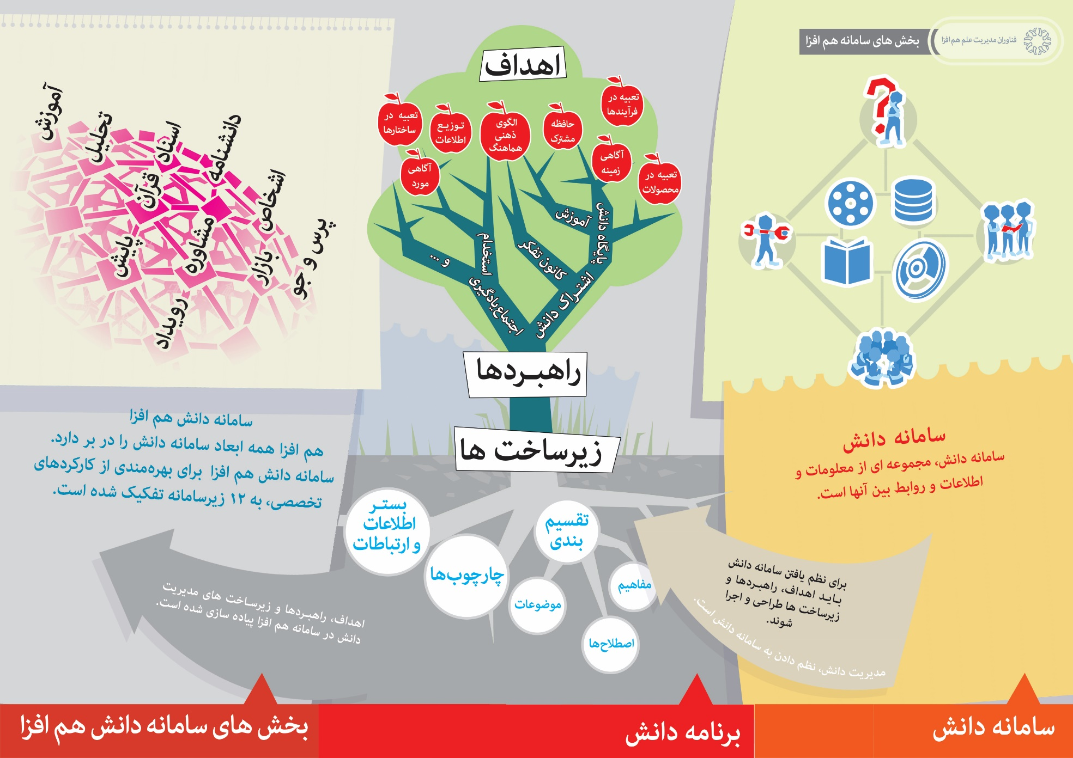
معماری سامانه دانش هم‌افزا

Slide 6
معماری سامانه دانش هم‌افزا
بخش‌های هم‌افزا در کنار هم، یک سامانه جامع دانش را شکل می‌دهند.
پوشش همه ابعاد سامانه دانش در هم‌افزا به معنای قابل انجام بودن همه کارها در فضای مجازی نیست.
هرچند برای تسهیل فعالیت‌های دانشی، نرم‌افزار قدرتمندی در زیرساخت فناوری ارتباطات و اطلاعات هم‌افزا تعبیه‌شده است؛ اما نرم‌افزار فقط یکی از زیرساخت‌های هم‌افزا است. نرم‌افزار هم‌افزا با تمام قابلیت‌ها و ویژگی‌هایی که دارد، پوشش‌دهنده همه فعالیت‌ها و رسانه‌ها نیست؛ همچنان نیاز به جلسات حضوری، رسانه‌های مکتوب و … وجود دارد.
مثال: برگزاری جلسات به‌صورت حضوری را می‌توان با امکانات پیش‌بینی‌شده در بخش اشخاص با اثربخشی بالاتری برگزار نمود.

Slide 7
معماری سامانه دانش هم‌افزا
تمامی بخش‌های سامانه هم‌افزا، به لحاظ محتوایی و ابزاری کاملاً یکپارچه هستند.
مثال: همه صفحات دانشنامه و اسناد (مقاله، کتاب، قانون و …) دارای دیوار هستند که به‌عنوان فضایی برای بحث و پرسش و پاسخ می‌تواند مورداستفاده قرار گیرد. برخورداری از امکانات شبکه‌های اجتماعی در این بخش، تعامل مناسبی بین مؤلفان و صاحب‌نظران را فراهم می‌کند.

Slide 8
معماری سامانه دانش هم‌افزا
پرس‌وجو
تحلیل
پایش
بازار
مشاوره
زیرسامانه‌های پیش آماده عبارت‌اند از:
قرآن کریم
دانشنامه
اسناد
اشخاص
آموزش
رویداد

Slide 9
معماری سامانه دانش هم‌افزا
پرس‌وجو
تحلیل
پایش
بازار
مشاوره
زیرسامانه‌های پیش آماده عبارت‌اند از:
قرآن کریم
دانشنامه
اسناد
اشخاص
آموزش
رویداد
قرآن کریم
قرآن منبع اصلی علم بشر است.
این بخش برای تسهیل دسترسی به محتوای قرآن و ارتباط دهی محتوای سایر بخش‌ها با آیات قرآن طراحی‌شده است.
اگر مفاهیم «قرآن کریم» به‌خوبی درک شوند، ساختار ذهنی مطلوبی برای درک جهان فراهم می‌شود؛
اگر احکام «فرقان» به‌درستی فهمیده شود، مبناهای ارزشی لازم برای شناخت حق و عمل صالح فراهم می‌شود؛
«تنزیل» دربردارنده ایده‌های زیادی برای شناخت و تصمیم‌گیری است.
خواندن (متن و یا ترجمه)، شنیدن (متن و یا ترجمه) و تدبر در «ذکر» به‌طور مکرر و هرروزه برای «بهداشت ذهن و طهارت روح» ضروری است؛

Slide 10
معماری سامانه دانش هم‌افزا
پرس‌وجو
تحلیل
پایش
بازار
مشاوره
زیرسامانه‌های پیش آماده عبارت‌اند از:
قرآن کریم
دانشنامه
اسناد
اشخاص
آموزش
رویداد
دانشنامه
بخش دانشنامه برای تولید و انتشار دانش یکپارچه طراحی‌شده است.
مهم‌ترین کارکردهای بخش دانشنامه، دستیابی به اهدافی نظیر «آگاهی موردی»، «آگاهی زمینه‌ای»، «الگوی ذهنی هماهنگ»، «حافظه مشترک»، «تقارن اطلاعات» و «مستندسازی» است.
تمامی زیرساخت‌های هم‌افزا در بخش دانشنامه به کار گرفته می‌شوند.
بخش دانشنامه به لحاظ نرم‌افزاری شبیه نرم‌افزارهای ویکی است.

Slide 11
معماری سامانه دانش هم‌افزا
پرس‌وجو
تحلیل
پایش
بازار
مشاوره
زیرسامانه‌های پیش آماده عبارت‌اند از:
قرآن کریم
دانشنامه
اسناد
اشخاص
آموزش
رویداد
اسناد
بخش اسناد برای ذخیره و بازیابی انواع اسناد طراحی‌شده است.
مهم‌ترین کارکرد بخش اسناد در سامانه دانش، دستیابی به هدف ارتقای «آگاهی موردی» است. در بخش اسناد از زیرساخت برچسب‌ها (اصطلاح‌ها) و تقسیم‌بندی موضوعات (البته فقط برای برقراری روابط بین اسناد) استفاده می‌شود.
این بخش به لحاظ نرم‌افزاری شبیه نرم‌افزارهای مدیریت اسناد است.
استفاده از برچسب‌های (کلیدواژه‌های) استاندارد در این بخش، کارایی و اثربخشی بازیابی اطلاعات را افزایش می‌دهد.
هر سند (مقاله، کتاب، قانون و …) در این بخش می‌تواند مورد پرسش، اظهارنظر و بحث قرار گیرد. برخورداری از امکانات شبکه‌های اجتماعی در این بخش، تعامل مناسبی بین مؤلفان و صاحب‌نظران فراهم می‌کند.

Slide 12
معماری سامانه دانش هم‌افزا
پرس‌وجو
تحلیل
پایش
بازار
مشاوره
زیرسامانه‌های پیش آماده عبارت‌اند از:
قرآن کریم
دانشنامه
اسناد
اشخاص
آموزش
رویداد
اشخاص
بخش اشخاص برای معرفی و تعامل افراد، گروه‌ها و سازمان‌ها در قالب شبکه اجتماعی طراحی ‌شده است.
کارکردهای بخش اشخاص دستیابی به اهدافی نظیر «آگاهی موردی» و «الگوی ذهنی هماهنگ» و فراهم شدن زیرساختی برای فعالیت‌هایی مانند کانون تفکر، اجتماع یادگیری، اجتماع عمل، استاد و شاگردی و جانشین پروری و … است.
شبکه اجتماعی می‌تواند محفلی برای مباحثه و شکل‌دهی به ایده‌ها باشد؛ تا پس از تکمیل در بخش‌های اسناد یا دانش‌نامه تدوین شوند.
بخش اشخاص امکانات تعاملی زیادی فراهم می‌کند که افزایش آگاهی و انتقال هوشمندانه اطلاعات را در پی دارد.
تسهیل تعاملات اجتماعی و شبکه‌سازی، ارتباطات مستقیم و انتقال دانش شفاهی از طریق تعاملات اجتماعی بین افراد طبیعی‌ترین جنبه اشتراک دانش است. شبکه‌های اجتماعی قابلیت‌های بسیار زیادی برای فعالیت‌های دانشی فراهم می‌کنند.

Slide 13
معماری سامانه دانش هم‌افزا
پرس‌وجو
تحلیل
پایش
بازار
مشاوره
زیرسامانه‌های پیش آماده عبارت‌اند از:
قرآن کریم
دانشنامه
اسناد
اشخاص
آموزش
رویداد
آموزش
بخش آموزش برای مدیریت دوره های آموزشی و یادگیری الکترونیکی راه طراحی شده است.
کارکردهای بخش آموزش، دستیابی به اهداف «آگاهی موردی»، «آگاهی زمینه‌ای» و «الگوی ذهنی هماهنگ» است.
بخش آموزش به لحاظ نرم‌افزاری شبیه نرم‌افزارهای یادگیری الکترونیکی است.
یکی از روش‌های یادگیری استفاده از دوره‌های آموزشی است. اگر محتوای یک دوره آموزشی به‌درستی طراحی‌شده و به‌خوبی ارائه شود؛ سرعت و کیفیت کسب دانش و مهارت را افزایش می‌دهد.
دوره آموزشی می‌تواند کاملاً به‌صورت خودآموز یا با استفاده از استاد یا ترکیبی از این دو باشد، همچنین به‌صورت نظری یا عملی (در محیط واقعی، آزمایشگاهی یا شبیه‌سازی) یا ترکیبی از این دو باشد.

Slide 14
معماری سامانه دانش هم‌افزا
پرس‌وجو
تحلیل
پایش
بازار
مشاوره
زیرسامانه‌های پیش آماده عبارت‌اند از:
قرآن کریم
دانشنامه
اسناد
اشخاص
آموزش
رویداد
رویداد
بخش رویداد امکان تولید و انتشار محتوا بر اساس رخدادها و اقتضائات روزمره را فراهم می‌کند. در بخش رویداد، امکان مدیریت اخبار، گزارش‌ها و انتشار خبرنامه فراهم است.

Slide 15
معماری سامانه دانش هم‌افزا
پرس‌وجو
تحلیل
پایش
بازار
مشاوره
زیرسامانه‌های پیش آماده عبارت‌اند از:
قرآن کریم
دانشنامه
اسناد
اشخاص
آموزش
رویداد
پرس و جو
بخش پرس‌وجو برای انتقال دانش با رویکرد تقاضامحور طراحی‌شده است.
بخش پرس‌وجو فضایی برای یکپارچه‌سازی پرسش و پاسخ‌های مطرح‌شده در سایر بخش‌ها و پرسش و پاسخ به‌صورت مستقیم را فراهم می‌کند.
کاربران می‌توانند در مورد مفید بودن سؤال و پاسخ نظر بدهند.
انتقال دانش به روش پرسش و پاسخ اثربخشی زیادی دارد.

Slide 16
معماری سامانه دانش هم‌افزا
پرس‌وجو
تحلیل
پایش
بازار
مشاوره
زیرسامانه‌های پیش آماده عبارت‌اند از:
قرآن کریم
دانشنامه
اسناد
اشخاص
آموزش
رویداد
تحلیل
بخش تحلیل برای مطرح‌شدن چالش‌ها، ایده‌ها و تحلیل‌ها طراحی‌شده است.
علاوه بر این‌که در این بخش می‌توان مسائل، ایده‌ها و تحلیل‌هایی را مطرح نمود، همه نظرات مطرح‌شده در سایر بخش‌ها را به‌صورت یکجا و به‌صورت دسته‌بندی‌شده در بخش تحلیل ارائه می‌شود.
با امکانات این بخش می‌توان در ساده‌ترین حالت، یک «نظام پیشنهاد‌ها» راه‌اندازی کرد.
می‌توان، مسائل و ایده‌ها را در سلسله‌مراتب عام و خاص و کل و جزء قرارداد. بدین ترتیب مصادیق ایده‌ها را یافت، ایده‌ها را پرورش داد و ...

Slide 17
معماری سامانه دانش هم‌افزا
پایش
در این بخش امکان تدوین و دسترسی به گزارش‌های متنی مربوط به داشبوردها فراهم است.
طراحی و پیاده‌سازی سامانه پایش می‌تواند اشراف کارشناسان، تصمیم سازان و تصمیم گیران را تا حد زیادی افزایش داده و به ارتقای کیفیت تصمیمات و محصولات کمک نماید.
بصری سازی داده‌ها برای افزایش سرعت درک و کشف اطلاعات اهمیت بسیار بالایی دارد.
این بخش می‌تواند به‌عنوان یک داشبورد مدیریتی نیز مورداستفاده قرار گیرد.
در این بخش امکان تدوین و دسترسی به گزارش‌های متنی مربوط به داشبوردها فراهم است.
اتصال داده ها به تصمیم ها
پرس‌وجو
تحلیل
پایش
بازار
مشاوره
زیرسامانه‌های پیش آماده عبارت‌اند از:
قرآن کریم
دانشنامه
اسناد
اشخاص
آموزش
رویداد

Slide 18
معماری سامانه دانش هم‌افزا
پرس‌وجو
تحلیل
پایش
بازار
مشاوره
زیرسامانه‌های پیش آماده عبارت‌اند از:
قرآن کریم
دانشنامه
اسناد
اشخاص
آموزش
رویداد
بازار
بخش بازار برای تبادل دانش در سازوکار عرضه و تقاضا طراحی‌شده است.
عرضه و تقاضای کتاب، فرصت‌های پژوهشی و مشاغل تخصصی در بخش بازار انجام می‌شود.
در این بخش امکان خرید اینترنتی، اظهارنظر درباره کتاب‌ها و تقاضاهای پژوهشی، معرفی افراد متخصص، اطلاع‌رسانی درباره پروژه‌های مشابه انجام‌شده و ... وجود دارد.

Slide 19
معماری سامانه دانش هم‌افزا
پرس‌وجو
تحلیل
پایش
بازار
مشاوره
زیرسامانه‌های پیش آماده عبارت‌اند از:
قرآن کریم
دانشنامه
اسناد
اشخاص
آموزش
رویداد
مشاوره
بخش مشاوره برای تسهیل و تسریع سیر علمی ‌افراد طراحی شده است.
در این بخش امکان برگزاری آزمون، ارائه مشاوره و راهنمایی فراهم است. هر فرد دارای یک پرونده بوده و می‌تواند ضمن کمک گرفتن از مربیان، روند پیشرفت خود را نیز پایش نماید.
کمک گرفتن از مربیان، به‌ویژه در مراحل اولیه برای کاهش اتلاف‌ها و سردرگمی‌ها ضرورت دارد.

Slide 20
زیرساخت‌های سامانه دانش هم‌افزا
تقسیم بندی
تقسیم‌بندی موضوعات، سامانه مفاهیم و اصطلاح‌نامه مباحثی تخصصی و متنوع هستند.
چارچوب‌های تقسیم‌بندی، طراحی سامانه مفاهیم و اصطلاح‌نامه‌ها در سامانه دانش هم‌افزا وجود دارد که می‌توان از آن‌ها در موارد خاص استفاده نمود.
در زبان فارسی چندین اصطلاح‌نامه طراحی ‌شده است؛ اما چندان با یکدیگر هماهنگ نبوده و در بسیاری از مباحث اصطلاح‌نامه‌ای وجود ندارد.

Slide 21
زیرساخت‌های سامانه دانش هم‌افزا
چارچوب‌ها
چارچوب‌ها باید متناسب با موضوعات طراحی شوند که تنوع زیادی دارند.
چارچوب‌های مربوط به فراعلم و سامانه‌های انسانی در سامانه هم‌افزا در حال طراحی هستند، از طریق درگاه چارچوب‌ها می‌توانید به آن‌ها دسترسی داشته باشید.
محتواهای زیادی تحت عنوان دستورالعمل، ضوابط، استاندارد و ... وجود دارند که برای طراحی چارچوب‌های تخصصی می‌توان از آن‌ها استفاده نمود.

Slide 22
زیرساخت‌های سامانه دانش هم‌افزا
نرم افزار
در نرم‌افزار هم‌افزا تلاش شده است تا تمامی قابلیت‌های پرکاربرد برای پشتیبانی از انواع فعالیت‌های علمی تعبیه شوند؛
نرم‌افزار هم‌افزا برای انواع سامانه‌های دانش (صرف‌نظر از محدوده و کارکردهای مورد انتظار) قابل‌استفاده است.
نرم‌افزار هم‌افزا ترکیبی از قابلیت‌های مدیریت محتوا، رسانه‌های اجتماعی و مدیریت فعالیت است. این قابلیت‌ها را می‌توان برای کاربردهای متعددی پیکره‌بندی کرد.

Slide 23

زیرساخت‌های سامانه دانش هم‌افزا
سامانه نرم‌افزاری هم‌افزا دارای نسخه‌های
وب، دسک‌تاپ و گوشی همراه (موبایل) و افزونه‌هایی برای نرم‌افزار ورد و مرورگرهای وب
است.
بدین ترتیب، انواع ابزارهای سخت‌افزاری و نرم‌افزاری که کاربرد عمده‌ای برای مدیریت دانش دارند، در بستری یکپارچه به یکدیگر متصل می‌شوند.

Slide 24
زیرساخت‌های سامانه دانش هم‌افزا – قابلیت‌های مشترک نرم‌افزارهای هم‌افزا
نسخه‌های نرم‌افزار هم‌افزا معماری یکسانی دارند.
مهم‌ترین موارد مشترک عبارت‌اند از:
تناظر موضوعات با صفحات
ابزارها
ناوبری

Slide 25
زیرساخت‌های سامانه دانش هم‌افزا – قابلیت‌های مشترک نرم‌افزارهای هم‌افزا
نسخه‌های نرم‌افزار هم‌افزا معماری یکسانی دارند.
مهم‌ترین موارد مشترک عبارت‌اند از:
تناظر موضوعات با صفحات
ابزارها
ناوبری
تناظر موضوعات با صفحات
برای هر موضوع در فضای واقعیت، یک یا چند صفحه در هم‌افزا اختصاص می‌یابند که دربردارنده اطلاعات مربوط به آن موضوع است.
مقاله‌ها، نشریه‌ها، کتاب‌ها، افراد، گروه‌ها، سازمان‌ها، دوره‌های آموزشی، پرسش‌ها، تجربه‌ها، یادداشت‌ها، مفاهیم و … نیز یک موضوع محسوب می‌شوند.
ارتباط‌های متعدد و متنوع بین موضوعات از طریق ارتباط بین صفحه‌ها برقرار می‌شوند.

Slide 26
زیرساخت‌های سامانه دانش هم‌افزا – قابلیت‌های مشترک نرم‌افزارهای هم‌افزا
نسخه‌های نرم‌افزار هم‌افزا معماری یکسانی دارند.
مهم‌ترین موارد مشترک عبارت‌اند از:
تناظر موضوعات با صفحات
ابزارها
ناوبری
ابزارها
ابزارهای متعددی در نرم‌افزار تعبیه‌شده که در تمام بخش‌ها کارکرد مشابهی دارند. ابزارها در پنج دسته قرار می‌گیرند:
ابزارهای مطالعه: یادداشت، علامت‌گذاری، رونوشت، چوب الف، دنبال، ملاحظه، پسند، صحه‌گذاری، بارگیری، چاپ، تاریخچه، کتابخانه
ابزارهای تعامل: نظر، پرسش، بازنشر، خطا، معرفی، تماس، همکاری، حلقه، نظرسنجی، دعوت
ابزارهای تدوین: موضوع جدید، حذف، تنظیم، ویرایش، درج، مطلب جدید
ابزارهای وظیفه: وظایف موردی، وظایف فرایندی، اقدام، تطبیق مفاهیم
ابزارهای تبادل: خرید، امانت

Slide 27
زیرساخت‌های سامانه دانش هم‌افزا – قابلیت‌های مشترک نرم‌افزارهای هم‌افزا
ناوبری
در هم‌افزا تلاش می‌شود با ارتباط برقرار کردن بین موضوعات، امکان استفاده از سایر روش‌های دسترسی فراهم شود. روش‌های اصلی ناوبری در نرم‌افزار هم‌افزا عبارت‌اند از:
برچسب‌ها، درگاه‌ها، دریچه‌ها، گزیده‌ها و چوب‌های الف.
هرکدام از این روش‌ها، به صورت‌های مختلفی قابل‌استفاده هستند ازجمله:
فهرست‌ها با امکان فیلتر کردن و مرتب‌سازی
شبکه‌ها با امکان نمایش گرافیکی روابط بین موضوعات، برچسب‌ها و …
درخت‌ها با امکان ایجاد انواع درخت‌ها با رویکردهای مختلف
ساده‌ترین راه برای دسترسی به یک محتوا، جستجوی واژه‌ها است؛ اما این روش، بهترین روش نیست! جستجوی واژه‌ها ساده‌ترین (در ابتدا) و سخت‌ترین (در هنگام انتخاب از بین نتایج جستجو) روش برای دستیابی مطلب موردنظر است.
نسخه‌های نرم‌افزار هم‌افزا معماری یکسانی دارند.
مهم‌ترین موارد مشترک عبارت‌اند از:
تناظر موضوعات با صفحات
ابزارها
ناوبری

Slide 28
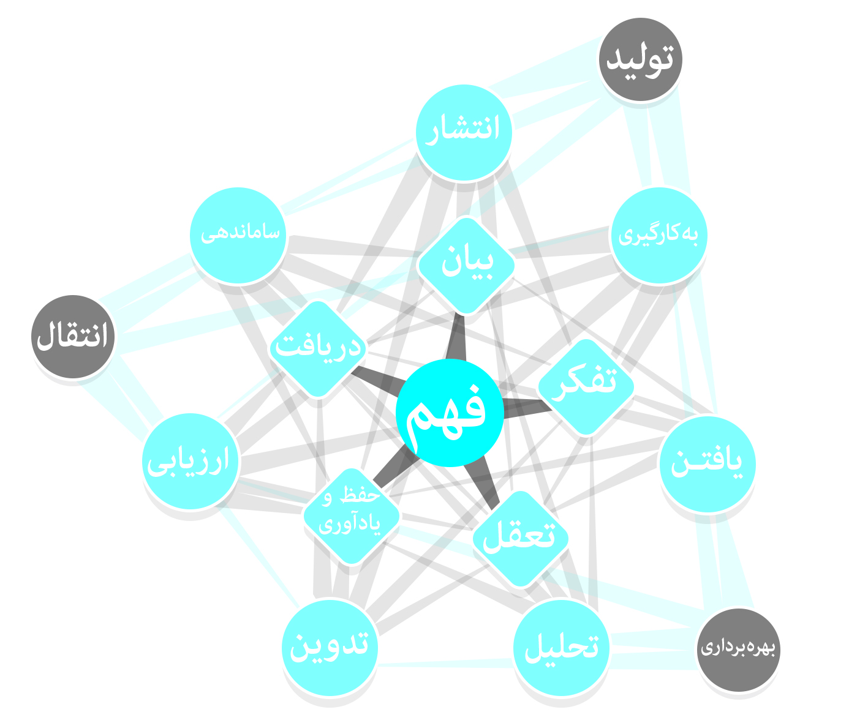
روش‌های انجام فعالیت‌های علمی میانی با هم‌افزا

Slide 29
روش‌های انجام فعالیت‌های علمی میانی با هم‌افزا
فعالیت یافتن شامل یافتن افراد و مستندات است. از جنبه‌های مختلفی می‌توان روش‌های یافتن را تشریح کرد:
شفاهی، مستند
مستقیم، غیرمستقیم
فعال، غیرفعال

Slide 30
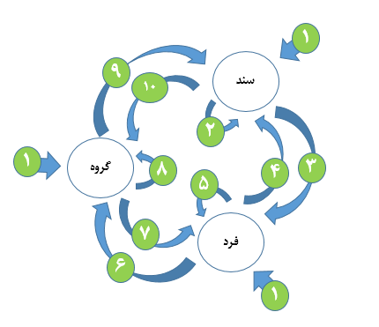
مثال: روش‌های یافتن افراد، محتواها

Slide 31
مثال: روش‌های یافتن افراد، محتواها
یافتن افراد، گروه‌ها و اسناد به طور مستقیم
استفاده از روش‌های ناوبری: جستجوی واژه‌ها، برچسب‌ها و ...
مثال: تخصص‌هایی که هر فرد در زبانه معرفی درج می‌کند، برچسب‌هایی هستند که از طریق آن‌ها می‌توان افراد مورد نظر را یافت.

Slide 32
مثال: روش‌های یافتن افراد، محتواها
یافتن یک سند از طریق سایر اسناد
پیوندهای درون متن
ارجاعات

Slide 33
مثال: روش‌های یافتن افراد، محتواها
یافتن افراد از طریق اسناد
نویسنده یک سند،
کسانی که سندی را پسندیده اند،
درباره آن اظهارنظر کرده‌اند
با یافتن اسناد مورد نظر، سرنخ‌هایی از افراد مورد نظر نیز بدست می‌آید.

Slide 34
مثال: روش‌های یافتن افراد، محتواها
یافتن اسناد از طریق افراد
تألیف‌ها و ترجمه ها در زبانه معرفی فرد
صفحات پسندیده شده، کتاب‌ها و مقالات خوانده شده و کتابخانه‌های تخصصی استفاده از ابزارهایی مانند پرسش و اظهارنظر

Slide 35
مثال: روش‌های یافتن افراد، محتواها
یافتن یک فرد از طریق سایر افراد
افرادی که برخی از تخصص‌های یک فرد را صحه گذاری کرده اند
معرفی افرادی مرتبط با تخصص‌ها و یا علایق شما توسط سایر کاربران.

Slide 36
مثال: روش‌های یافتن افراد، محتواها
یافتن گروه‌ها از طریق افراد
بررسی گروه‌هایی که یک فرد صاحب نظر عضو آن‌ها است،
معرفی گروهی مرتبط با تخصص‌ها و یا علایق شما توسط سایر کاربران

Slide 37
مثال: روش‌های یافتن افراد، محتواها
یافتن افراد از طریق گروه‌ها
:
بررسی اعضای گروه‌های فعال در موضوع مورد نظر

Slide 38
مثال: روش‌های یافتن افراد، محتواها
یافتن یک گروه از طریق سایر گروه‌ها
ممکن است در زبانه معرفی یک گروه، سایر گروه‌های مرتبط معرفی شده باشند.

Slide 39
مثال: روش‌های یافتن افراد، محتواها
یافتن اسناد از طریق گروه‌ها:
اسناد پسندیده شده، دنبال شده و همچنین کتابخانه‌های گروه

Slide 40
مثال: روش‌های یافتن افراد، محتواها
یافتن گروه‌ها از طریق اسناد
عوامل تدوین محتوا
گروه‌هایی که یک صفحه را پسندیده‌اند یا دنبال می‌کنند.
.

Slide 41
مثال: روش‌های یافتن افراد، محتواها
همیاری برای یافتن معلومات
پسندیدن، و دنبال کردن صفحات خوب؛ شما با پسند کردن و دنبال کردن صفحات مورد نظرتان، اطلاعاتی تولید می‌کنید برای امتیاز دهی به صفحات مورد استفاده قرار می‌گیرد.
ایجاد کتابخانه تخصصی
معرفی صفحات خوب به دیگران؛ از جمله صفحات افراد و گروه‌ها و صفحه خودتان
پاسخ به پرسش ها
اظهار نظر درباره محتوای صفحات، ایده‌ها و مسائل مطرح شده
تائید تخصص‌های مورد قبول شما در زبانه معرفی افراد
تکمیل و به‌هنگام‌‌سازی زبانه معرفی خودتان
عضویت در گروه‌های تخصصی
نوشتن مطالب مورد نیاز مخاطبانتان در صفحه مطالب
ایجاد گروه‌های تخصصی

Slide 42
روش‌های انجام پروژه‌های علمی با هم‌افزا
محورهای اصلی پروژه‌های علمی، تولید، انتقال و بهره‌برداری است.
البته ممکن است محدوده یک پروژه مشخص به‌گونه‌ای طراحی شود که شامل همه این موارد باشد.
فعالیت‌هایی که در یک پروژه انجام می‌شوند ترکیبی از فعالیت‌های میانی هستند؛ بنابراین روش‌های انجام فعالیت‌های میانی را می‌توان روش‌های انجام پروژه‌های علمی در سطح خرد محسوب کرد.

Slide 43
روش‌های انجام پروژه‌های علمی با هم‌افزا
امکانات فراهم‌شده برای مدیریت پروژه‌های علمی (در سطح کلان) عبارت‌اند از:
ایجاد گروه: برای انجام مأموریت‌های دانشی گروه‌های متعددی می‌توان ایجاد کرد: گروهی برای مدیریت پروژه، گروهی تخصصی برای استفاده از نظرات و یا کمک‌های صاحب‌نظران.
ایجاد صفحه پروژه: صفحه پروژه شامل زبانه‌های منشور، برنامه، گزارش، کتابخانه، هم‌رده‌ها، دیوار و میزکار است.
ایجاد فرایند: با استفاده از ابزار «فرایند جدید» در میزکار می‌توان فرایندی برای مدیریت پروژه‌ها طراحی نمود.
ایجاد سبد پروژه: با استفاده از قابلیت دسته‌بندی پروژه‌ها در میزکار می‌توان سبدی از پروژه‌ها را تعریف نمود و از قابلیت‌های مدیریت سبد پروژه استفاده کرد.

Slide 44
روش‌های انجام پروژه‌های علمی با هم‌افزا
با روش‌های متعددی می‌توانید از کمک دیگران برای انجام پروژه‌ها، استفاده نمایید؛ برخی از این روش‌ها عبارت‌اند از:
به اشتراک‌گذاری محتوا برای دریافت نظرات
پرسیدن
استفاده از پرسشنامه
ایجاد گروه و جلب همکاری افراد مرتبط
عضویت در گروه‌ها
شرکت در دوره‌های آموزشی
برون‌سپاری از طریق بخش بازار
مجری یک پروژه ممکن است یک گروه یا یک فرد باشد. در مواردی هم که مجری پروژه یک نفر است، بهتر است به‌جای فعالیت انفرادی، از تعامل با سایر افراد استفاده شود.

Slide 45
مدیریت سامانه‌های دانش با هم‌افزا
فعالیت‌های دانشی در بنیادی‌ترین سطح شامل تفکر، تعقل، حفظ و یادآوری، دریافت و بیان بوده و در سطحی بالاتر شامل یافتن، تدوین، ساماندهی، ارزیابی، انتشار، تحلیل و به‌کارگیری است.
با ترکیب فعالیت‌های دانشی، بخش‌های متعددی مانند پایش، آموزش، پرس‌وجو، دانشنامه، کانون تفکر و… در قالب یک سامانه دانش می‌توانند شکل بگیرند تا اهدافی مانند ارتقای آگاهی، الگوهای ذهنی، توازن اطلاعاتی و … حاصل شوند تا پیامدهایی مانند رشد، کیفیت، سودآوری و … بروز یابند.
امکانات و قابلیت های سامانه دانش یک سازمان بر اساس برنامه دانش مشخص می شود.

Slide 46
مدیریت سامانه‌های دانش با هم‌افزا
در هم افزا علاوه بر بخش‌های اصلی، امکان طراحی و پیاده‌سازی بخش‌هایی مانند
پژوهش، اتاق فکر، برنامه‌ریزی، مدیریت دانش پروژه، نظام پیشنهادات، مستندسازی تجربیات، مدیریت فناوری و …
وجود دارد.
مثال: استفاده از دانش افراد مختلف به‌صورت کانون تفکر (اتاق فکر) یکی از روش‌های مناسب برای شناسایی و حل مسائل است. سامانه دانش هم‌افزا که قابلیت‌هایی نظیر شبکه‌های اجتماعی را دارد نه‌تنها فرایندها و سرعت هم‌گرایی در بین افراد را افزایش می‌دهد و اطلاعات لازم را برای اعضای کانون تفکر فراهم می‌سازد، بلکه امکان ایجاد اتاق فکرهای مجازی را فراهم می‌کند.

Slide 47
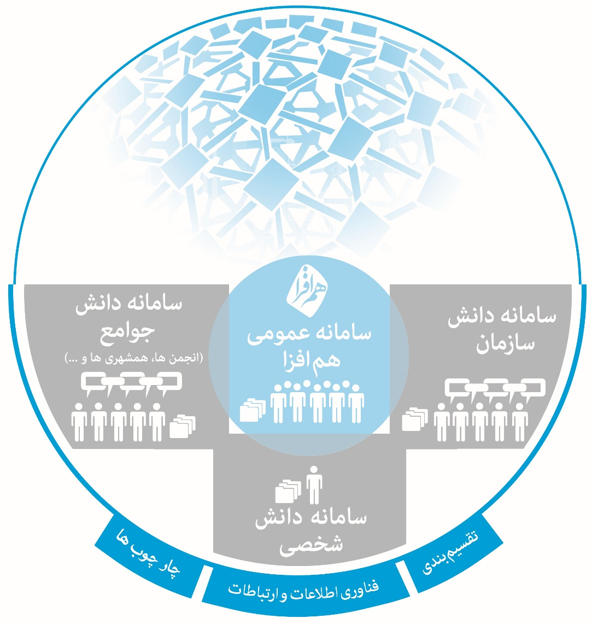
شبکه سامانه‌های دانش هم‌افزا؛ سپهر هم‌افزا
سامانه دانش هم‌افزا به‌گونه‌ای طراحی‌شده که علاوه بر قابلیت کاربرد در موقعیت‌های مختلف امکان
شبکه‌سازی بین سامانه‌های دانش
نیز فراهم شود.
شبکه سامانه‌های دانش هم‌افزا (سپهر هم‌افزا) شبکه‌ای یکپارچه بوده اما مدیریت آن غیرمتمرکز است.
هر یک از مدیران سامانه‌های دانش عضو این شبکه تعاملات خود را با سایر سامانه‌ها بر اساس اهداف و الزامات خود تنظیم می‌کنند.
یکپارچگی این شبکه از طریق زیرساخت‌های استانداردشده ایجاد می‌شود.

Slide 48
شبکه سامانه‌های دانش هم‌افزا؛ سپهر هم‌افزا
هم‌افزا بستری یکپارچه برای مدیریت دانش شخصی، گروهی و سازمانی فراهم می‌کند.
افراد می‌توانند در همان محیطی که اهداف و فعالیت‌های شخصی را پیگیری می‌کنند، به تعاملات گروهی و سازمانی بپردازند؛
از طرف دیگر سازمان‌ها می‌توانند در سامانه دانش خود امکاناتی برای شخصی‌سازی در نظر بگیرند.
سامانه عمومی هم‌افزا
سامانه‌های دانش اختصاصی؛ برای سازمان‌ها و جوامع
مدیریت دانش شخصی با هم‌افزا

Slide 49

کتاب مبانی مدیریت دانش هم‌افزا
برای ارتباط با مولف، بحث درباره محتوای کتاب، دریافت اسلایدها، فیلم آموزشی و نرم‌افزار مدیریت دانش هم‌افزا به این نشانی مراجعه نمایید:
38990www. hamafza.ir/
نشر هم‌افزا
تلفن: 44745489 021
وب: www.hamafza.ir/nashrehamafza
فروش اينترنتي:38990 www. hamafza.ir/

